Slide 1
Роль инженеров в стратегическом управлении талантами в Республике Татарстан

Slide 2
Нормативно-правовая основа
9 октября 2012 года Президент Республики Татарстан утвердил Концепцию развития и реализации интеллектуально-творческого потенциала детей и молодёжи Республики Татарстан «Перспектива»
Цель Концепции – создание единой республиканской системы эффективного развития и реализации интеллектуально-творческого потенциала детей и молодежи как основы роста конкурентных преимуществ Республики Татарстан
3 декабря 2014 года Кабинет Министров Республики Татарстан принял государственную программу «Стратегическое управление талантами в Республике Татарстан на 2015-2022 годы»
Цель госпрограммы – обеспечить развёртывание преемственной системы развития интеллектуально-творческого потенциала детей, молодёжи и стратегическое управление талантами в интересах инновационного развития Республики Татарстан
8 апреля 2015 года учрежден Университет Талантов – уполномоченный орган по реализации Концепции «Перспектива» и госпрограммы
с 30 ноября 2018 года внедряется каскадная («поколенческая») модель наставничества и Программа поддержки развития молодых специалистов и наставников предприятий как стратегия внедрения каскадной модели

Slide 3
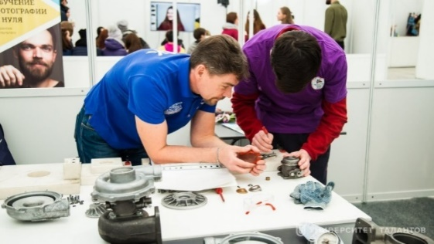
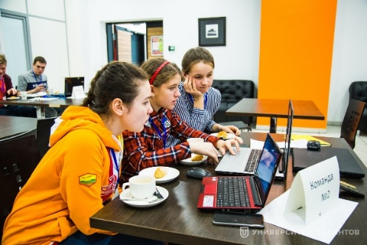
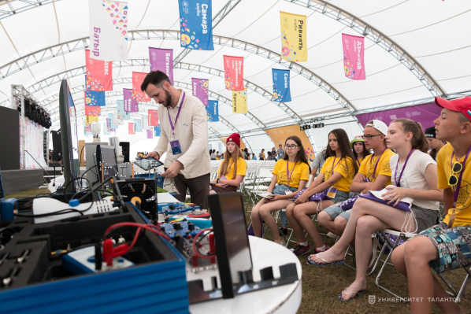
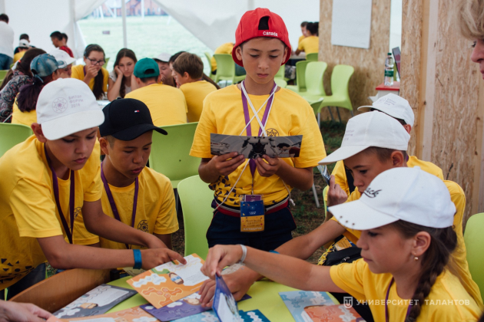
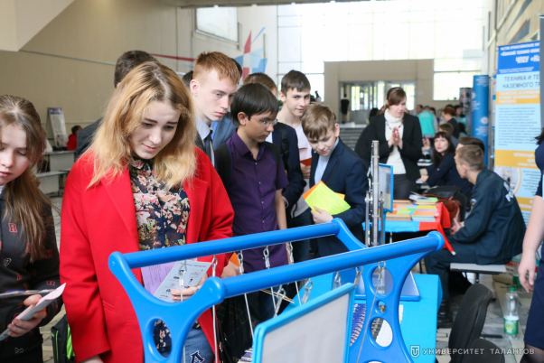
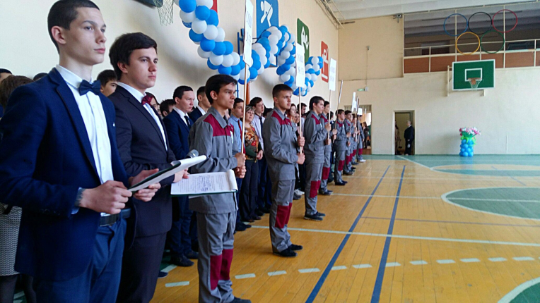
Профессиональные пробы, стажировки, конкурсы
Республиканский химический хакатон по решению кейсов химического завода им. Л.Я.Карпова
Многопрофильный практико-ориентированный
«Кампус профессиональных проб»
Квест в технопарке «Кванториум» - знакомство с направлениями работы технопарка для развития идей и проектов
Профессиональный форум «Территория успеха»
в г. Набережные Челны
Проведение игр по профессиям будущего для участников смены ДОЛ «Костер», форумов «Сэлэт»
«Атлас новых профессий»
Республиканский IT-хакатон – совместно с ИТ-парком Казани

Slide 4
Карта возможностей для профессиональной самореализации в республике
Информация о предприятии
Описание деятельности
Перспективные профессии на предприятии
Для каких профессий формируется кадровый резерв, механизмы развития специалистов кадрового резерва
Технологии диагностики потенциала молодых специалистов предприятия
Система наставничества на предприятии
Социальная политика, в том числе меры поддержки молодых специалистов, студентов профильных ВУЗов и СУЗов, талантливых и одарённых школьников
Приоритетные ВУЗы и СУЗы
Фото, видеоматериалы о предприятии
Группы, форумы в социальных сетях для молодежи
Тематические мероприятия, направленные на профессиональную ориентацию
Логотип предприятия
Направления для сотрудничества
Организация экскурсий для школьников и студентов
Организация профессиональных проб
Организация практик и стажировок для студентов
Разработка кейсовых заданий для хакатонов, проектных конкурсов по решению реальных задач предприятий
Участие в экспертизе проектов школьников, студентов и молодых специалистов
Участие в профильных сменах, мероприятиях для школьников, студентов и молодых специалистов
Возможность временного трудоустройства на летние каникулы
Организация проектных лабораторий (МШТ), проектных смены в РЦ Сириус, участие в проектной олимпиаде
Карта будет функционировать в онлайн формате на портале Университета Талантов utalents.ru, который ежемесячно посещают около 5 000 пользователей

Slide 5
Архитектура программы
Реализация приоритетных для Татарстана задач и проектов
Трек студента
Студент 1.0
Выявление студента
Регистрация на портале
Студент 2.0
Работа наставника со студентом
Развитие студента:
Профессиональное развитие
Оценка компетенций студента
Модуль по развитию надпредметных компетенций
Модуль по развитию профессиональных компетенций
Образовательная программа «Карьерная навигация»
Сопровождение проектной деятельности
Наставническое, экспертное сопровождение
Профпробы, статусные собеседования
Трек наставника
Формирование пары «студент-наставник» на портале
Планирование развития студента (ИПР) на портале
Оценка результатов по ИПР
Обучение и сертификация наставника КУПТ
3 D оценка компетенций наставника
Контроль, анализ
Оценка компетенций наставника
Выявление наставника. Включение в сообщество.
Проектная олимпиада, основанная на
самых актуальных тематиках для развития предприятий республики
Наставник 1.0
Наставник 2.0

Slide 6
Партнёры и проекты Программы
АО «ОЭЗ» Иннополис»
ПАО «АК БАРС» БАНК»
ОАО «Сетевая компания»
АО «АйСиЭл - КПО ВС»
АО «Управляющая Компания «Унистрой»
ПАО «Таттелеком»
Группа компаний «Современные технологии»
ПАО «Казанский вертолетный завод»
ПАО «Казанский электротехнический завод»
ООО «АК БАРС Девелопмент»
АО «Татэнерго»
ОАО «Татнефтехиминвест - холдинг»
ПАО «КАМАЗ»
…
+ предприятия Закамья и Юго-Востока (программа для этой зоны стартовала в сентябре 2019 г.)
Применение технологий «виртуальной реальности» при подготовке вновь принятого персонала
Апгрейд совета молодёжи до поколения Y
Проектирование обтекателей шасси на вертолет АНСАТ
Повышение надежности сетей 6-10кВ посредством применения средств объективного контроля и диспетчерского управления.
Информационное обеспечение объектов культурного наследия
Разработка стандарта обучения сотрудников
Автоматизация процессов ППР (планово-предупредительного ремонта) на предприятиях
Система обучения линейных сотрудников
Кадровый резерв
…
…
Более 25 ведущих предприятий республики
Более 130 наставников и молодых специалистов
Более 30 проектов проектной олимпиады

Slide 7
Цель и замысел Программы
Повышение эффективности реализации кадрового потенциала
Выявление, привлечение и развитие талантливой молодёжи
Выявление наставников и развитие у них «специальных» наставнических компетенций
Снижение издержек на поиск, адаптацию и удержание высококвалифицированных молодых специалистов
ЦЕЛИ/РЕЗУЛЬТАТЫ предприятий
Использовать площадку и отработанный механизм Университета Талантов для усиления программы подготовки кадров на предприятиях республики (молодых специалистов и наставников) при реализации проектов, связанных с совершенствованием производства, научно-техническими разработками и внедрением инноваций
ЗАМЫСЕЛ
Развитие и закрепление талантливой молодёжи республики, мотивированной на профессиональную самореализацию, с использованием механизмов государственной программы поддержки на предприятиях, составляющих основу экономики и реализующих программу инновационного развития Республики Татарстан
ЦЕЛЬ/РЕЗУЛЬТАТЫ Университета Талантов
Возможный формат - Республиканская проектная олимпиада, включающая акселерацию проектов, компетенций наставников и молодых специалистов

Slide 8
МОЛОДОЙ СОТРУДНИК: ОЖИДАНИЕ / РЕАЛЬНОСТЬ
ОСОБЕННОСТИ ФУНКЦИОНИРОВАНИЯ
технологичность
хотят изменить мир своими достижениями
активно общаются в социальных сетях
ФУНКЦИОНИРОВАНИЕ
медленное технологическое переоснащение
не рассказывают о том, что важно
неразвитые бизнес-процессы, бюрократия
УСЛОВИЯ ЭФФЕКТИВНОЙ РАБОТЫ
отсутствие барьеров при общении с руководством
свобода действий
понимание возможности карьерного роста
жизнь ≠ работа (баланс работы и личной жизни, работа по интересам)
УСЛОВИЯ РАБОТЫ
барьеры при общении с руководством
отсутствие свободы действий, ресурсов
отсутствие перспектив карьерного роста, непонятны карьерные траектории
МЕРЫ ПРЕДОСТОРОЖНОСТИ
не умеет планировать в долгосрочном горизонте
хочет быстрых результатов
не читает объемные документы, информацию воспринимает в формате картинок, инфографики
инфантильны, требуется регулярная обратная связь
КОРПОРАТИВНАЯ КУЛЬТУРА
результат растянут во времени
бюрократия, обилие лишнего документооборота
культура силы, отсутствие обратной связи

Slide 9
Каскадная модель наставничества в республике
Школа
ВУЗ, ССУЗ
Предприятия
Таланты – молодые специалисты
Наставники предприятия
Таланты - школьники
Таланты - студенты
Развёртывание переемственной системы развития интеллектуально-творческого потенциала детей, молодёжи и стратегическое управление талантами в интересах инновационного развития Республики Татарстан
Поиск Таланта
Оценка
Поддержка развития
Трудоустройство

Slide 10
Конкурс «Инженер года Республики Татарстан»
Задачи образовательной программы
Цель конкурса
Повышение привлекательности труда и профессионализма инженерных работников
Обеспечение общественного признания, поощрения и распространения положительного опыта лучших инженеров предприятий и организаций Республики Татарстан
Знакомство участников с основными трендами инженерии будущего
Развитие актуальных для инженеров компетенций
Подготовка участников к защите проектов на финале конкурса
Представление возможностей поддержки развития талантливых инженеров республики
Постановление Кабинета Министров Республики Татарстан №325 от 22.04.2019

Slide 11
Структура образовательной программы
конкурса «Инженер года»
Пленарная сессия «Инженерия будущего. Основные тренды. Роль инженеров в стратегии развития Татарстана 2030»
Проектная сессия на тему «Образ и компетенции инженера будущего»
Тренинги и мастер-классы
по актуальным для инженеров компетенциям
Когнитивность. Системный подход в работе инженера будущего
Описание и внедрение процессной модели инжинирингового предприятия
Подготовка презентации и публичных выступлений по своим проектам
Годовая программа поддержки развития победителей конкурса в рамках государственной программы «Стратегическое управление талантами в Республике Татарстан на 2015-2022 годы»

Slide 12
Годовая программа поддержки развития
финалистов и победителей. Архитектура
1. Диагностика и развитие потенциала и компетенций.
Формирование и сопровождение ИПР
2. Образовательная программа для финалистов – модуль развития
soft- компетенций и школа наставников
3. Обучение и стажировки для победителей конкурса - модуль развития
hard-компетенций
4. Республиканская проектная олимпиада и акселератор – площадки реализации проектов и развития компетенций
5. Каскадная модель наставничества
6. Оценка эффективности

